Slide 1




2

Slide 2



Rút gọn biểu thức
Tìm đa thức D sao cho
Ta có :
Ta có :
Suy ra

Slide 3


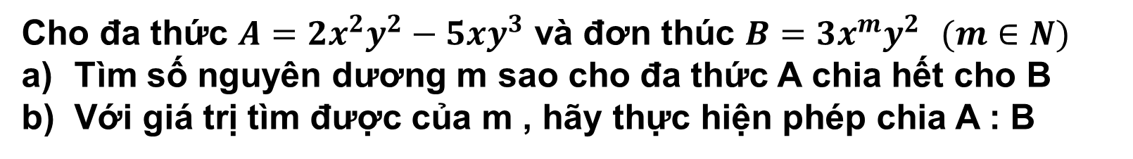
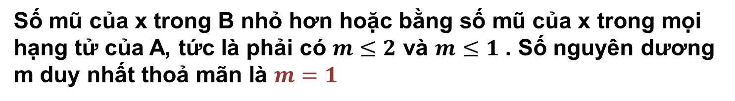
Cho đa thức $A=2x^{2}y^{2}−5xy^{3}$ và đơn thúc $B=3x^{m}y^{2}$ $(m∈N)$
Tìm số nguyên dương m sao cho đa thức A chia hết cho B
Với giá trị tìm được của m , hãy thực hiện phép chia A : B
2
a) Để mọi hạng tử của đa thức A đều chia hết cho B, ta cần có :
Số mũ của x trong B nhỏ hơn hoặc bằng số mũ của x trong mọi hạng tử của A, tức là phải có $m≤2$ và $m≤1$ . Số nguyên dương m duy nhất thoả mãn là $m=1$
b) Khi $m=1$ , ta có $B=3xy^{2}$ và phép chia A : B trở thành

Slide 4



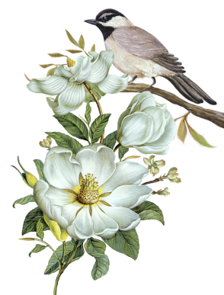

Slide 5


Cho các biểu thức :
1.33
Bằng cách thu gọn, chứng tỏ rằng giá trị của biểu thức P chỉ phụ thuộc vào biến x mà không phụ thuộc vào biến y.
Tìm giá trị của x sao cho P = 10.
Sau khi thu gọn, ta thấy P = 5x không chứa biến y. Vậy giá trị của biểu thức P chỉ phụ thuộc vào biến x mà không phụ thuộc vào biến y.
b) Theo bài, ta có: P = 10
Suy ra 5x = 10 hay x = 2
Vậy x = 2 thì P = 10.

Slide 6
Cho các biểu thức :
1.33
Bằng cách thu gọn, chứng tỏ rằng giá trị của biểu thức P chỉ phụ thuộc vào biến x mà không phụ thuộc vào biến y.
Tìm giá trị của x sao cho P = 10.
Sau khi thu gọn, ta thấy P = 5x không chứa biến y. Vậy giá trị của biểu thức P chỉ phụ thuộc vào biến x mà không phụ thuộc vào biến y.

Slide 7
Rút gọn biểu thức:
1.34
Ta có :

Slide 8
Bà Khanh dự định mua x hộp sữa, mỗi hộp giá y đồng. Nhưng khi đến cửa hàng, bà Khanh thấy giá sữa đã giảm 1 500 đồng mỗi hộp nên quyết định mua thêm 3 hộp nữa. Tìm đa thức biểu thị số tiền bà Khanh phải trả cho tổng số hộp sữa đã mua.
1.35
Số hộp sữa bà Khanh quyết định mua là: x + 3 (hộp)
Giá tiền của mỗi hộp sữa sau khi giảm là: y – 1 500 (đồng)
Đa thức biểu thị số tiền bà Khanh phải trả cho tổng số hộp sữa đã mua là:
Vậy đa thức biểu thị số tiền bà Khanh phải trả là

Slide 9
a) Tìm đơn thức B nếu $4x3y2 :B=−2xy$.
1.36
b) Với đơn thức B tìm được ở câu a, hãy tìm đơn thức H để
a) Ta có :
Suy ra
b) Ta có :
Vậy

Slide 10
a) Tìm đơn thức C nếu $5xy2 . C=10x3y3$.
1.37
b) Với đơn thức C tìm được ở câu a, hãy tìm đơn thức K sao cho :
a) Ta có :
Suy ra
b) Ta có :
Vậy

Slide 11
Chuyện rằng Rùa chạy đua với Thỏ. Thỏ chạy nhanh gấp 60 lần rùa, nhưng chỉ sau t phút chạy, Thỏ đã dừng lại mặc dù chưa đến đích. Do mải chơi, Thỏ không biết rằng Rùa vẫn cần mẫn chạy liên tục trong 90t phút và đến đích trước Thỏ.
Gọi v (m/phút) là vận tốc chạy của Rùa. Hãy viết các đơn thức biểu thị quãng đường mà Thỏ và Rùa đã chạy.
Hỏi Rùa đã chạy được quãng đường dài gấp bao nhiêu lần quãng đường Thỏ đã chạy?
1.38
a) Thời gian của Thỏ chạy là t (phút); thời gian của Rùa chạy là 90t (phút).
Vận tốc của Rùa chạy là v (m/phút).
Vì Thỏ chạy nhanh gấp 60 lần rùa nên vận tốc của Thỏ là 60v (m/phút).
Do đó, đơn thức biểu thị quãng đường mà Thỏ đã chạy là 60vt
Đơn thức biểu thị quãng đường mà Rùa đã chạy là 90vt

Slide 12
Chuyện rằng Rùa chạy đua với Thỏ. Thỏ chạy nhanh gấp 60 lần rùa, nhưng chỉ sau t phút chạy, Thỏ đã dừng lại mặc dù chưa đến đích. Do mải chơi, Thỏ không biết rằng Rùa vẫn cần mẫn chạy liên tục trong 90t phút và đến đích trước Thỏ.
Gọi v (m/phút) là vận tốc chạy của Rùa. Hãy viết các đơn thức biểu thị quãng đường mà Thỏ và Rùa đã chạy.
Hỏi Rùa đã chạy được quãng đường dài gấp bao nhiêu lần quãng đường Thỏ đã chạy?
1.38
b) Để tính được quãng đường Rùa đã chạy dài gấp bao nhiêu lần quãng đường Thỏ đã chạy, ta thực hiện phép tính chia 90vt cho 60vt.
Ta có (90vt) : (60vt) = 1,5.
Vậy Rùa đã chạy được quãng đường dài gấp 1,5 lần quãng đường Thỏ đã chạy.

Slide 13


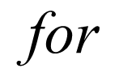


Slide 14
